Slide 1


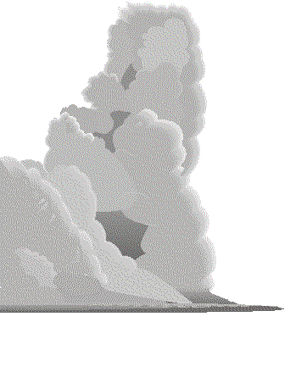
NUAGES

Slide 2
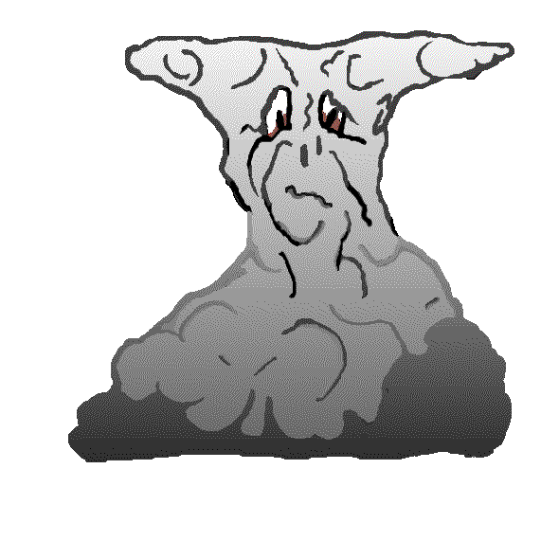
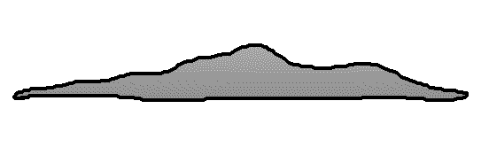
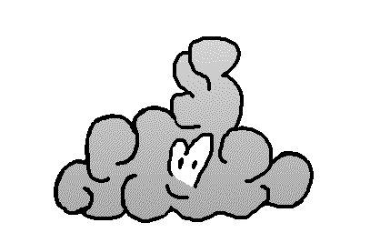
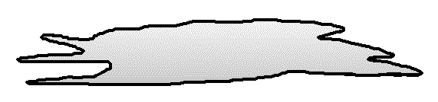
LES DIFFÉRENTS TYPES DE NUAGES
Il existe 3 étages de nuages :
L’étage inférieur du sol à 2 km d’altitude.
L’étage moyen de 2 à 7 km d’altitude.
L’étage supérieur de 5 à 13 km d’altitude.
km
13
Étage Supérieur
7
5
Étage Moyen
1
Étage Inférieur

Slide 3
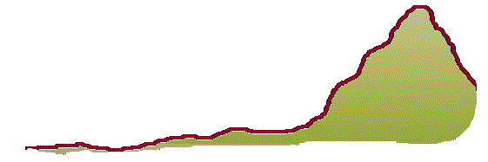
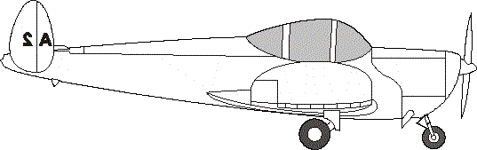
LES NUAGES DES ÉTAGES INFÉRIEURS OU MOYENS peuvent gêner les avions léger, qui évoluent en vol à vue :
L’avion ne peut pas passer au dessus des nuages car il doit toujours garder la vue du sol, il ne va donc pas pouvoir franchir le relief...
C’est TRÈS DANGEREUX !

